Slide 1
Виолетта Хурсевич
Минск
2024

Slide 2
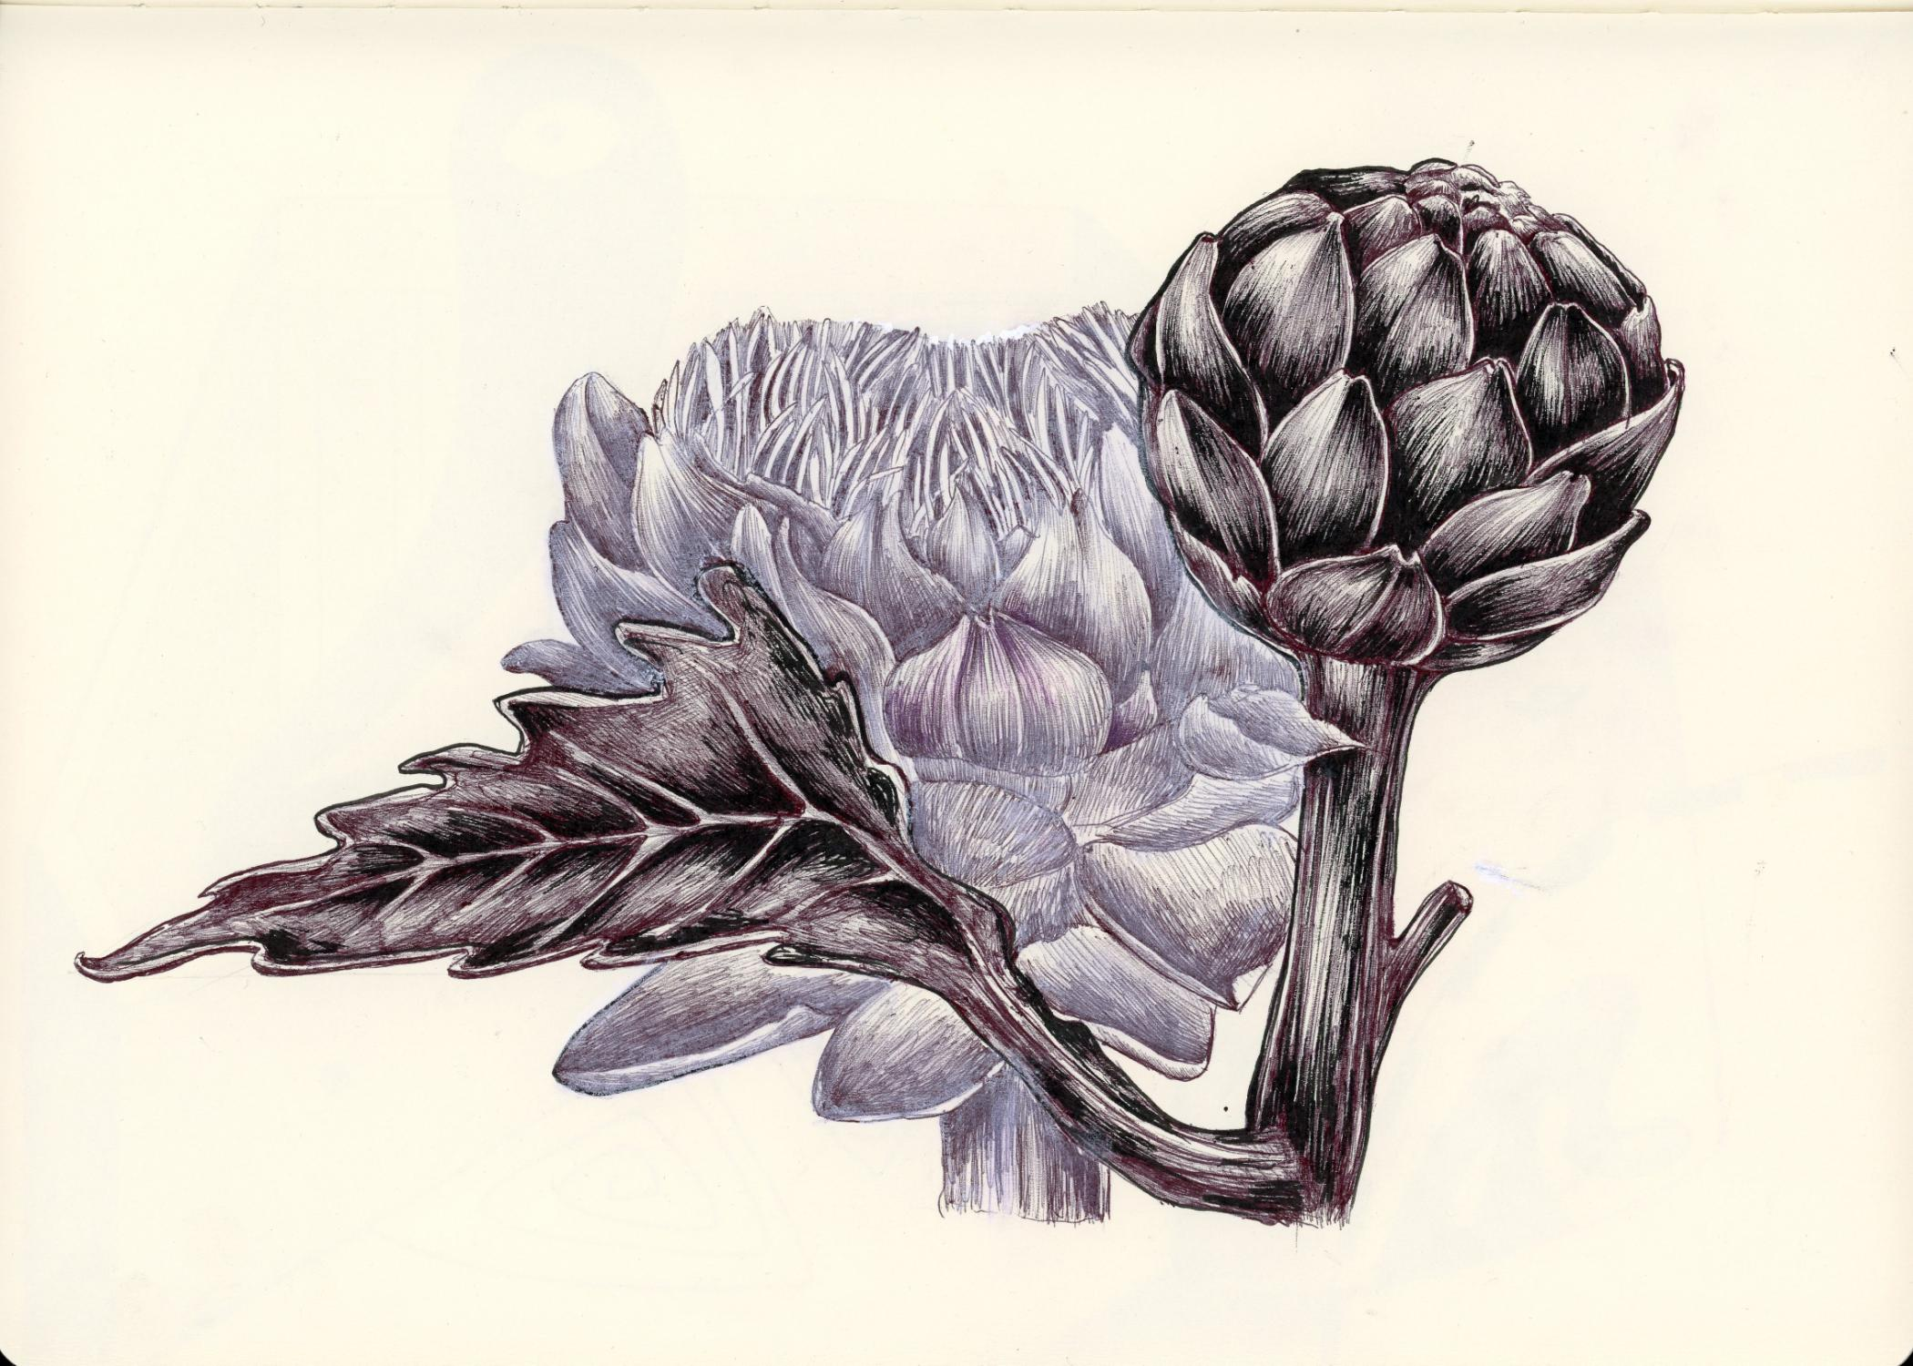
Ботаническая иллюстрация

Slide 3
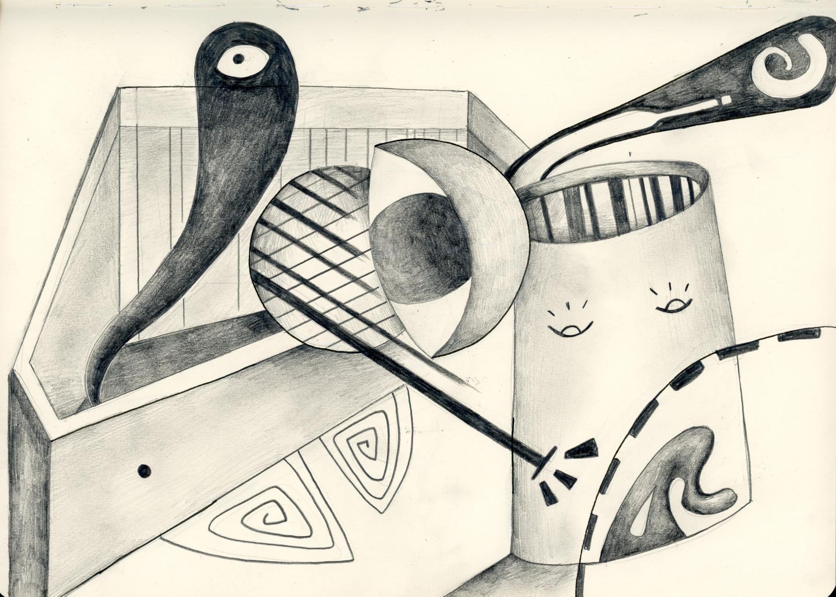
Формальная композиция

Slide 4
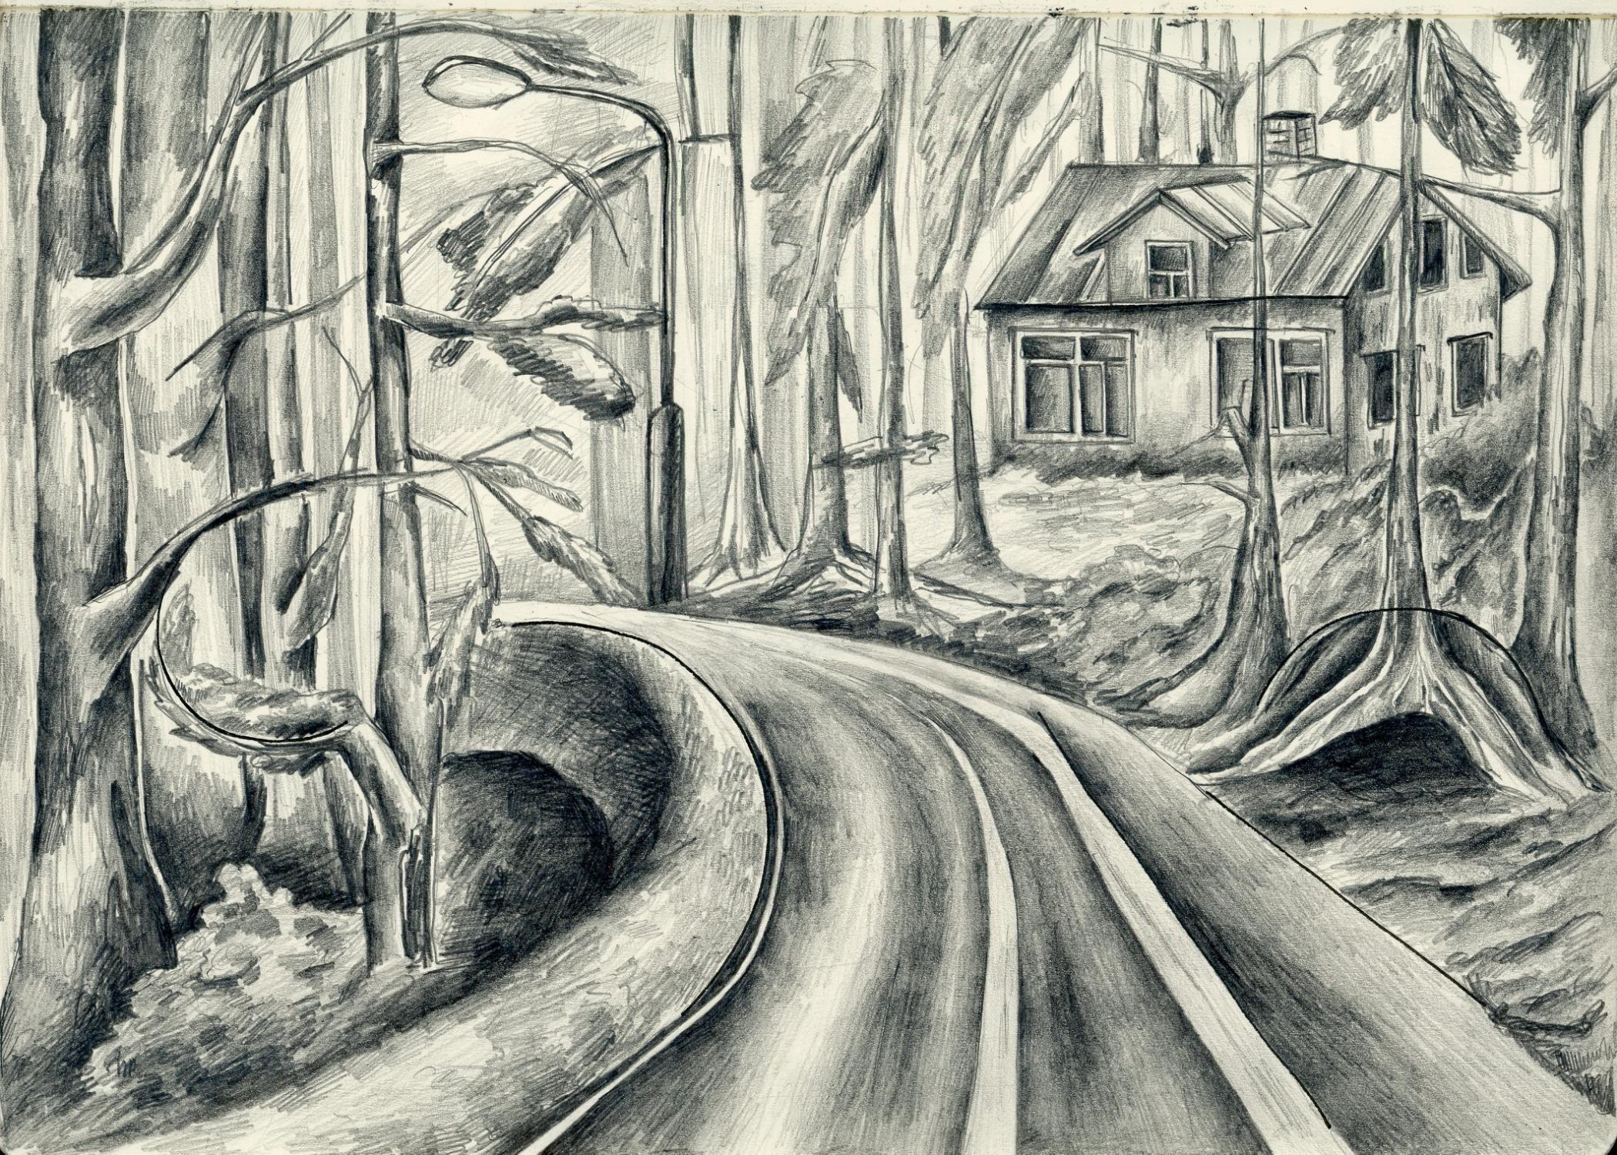
Пейзаж по
заданным линиям

Slide 5
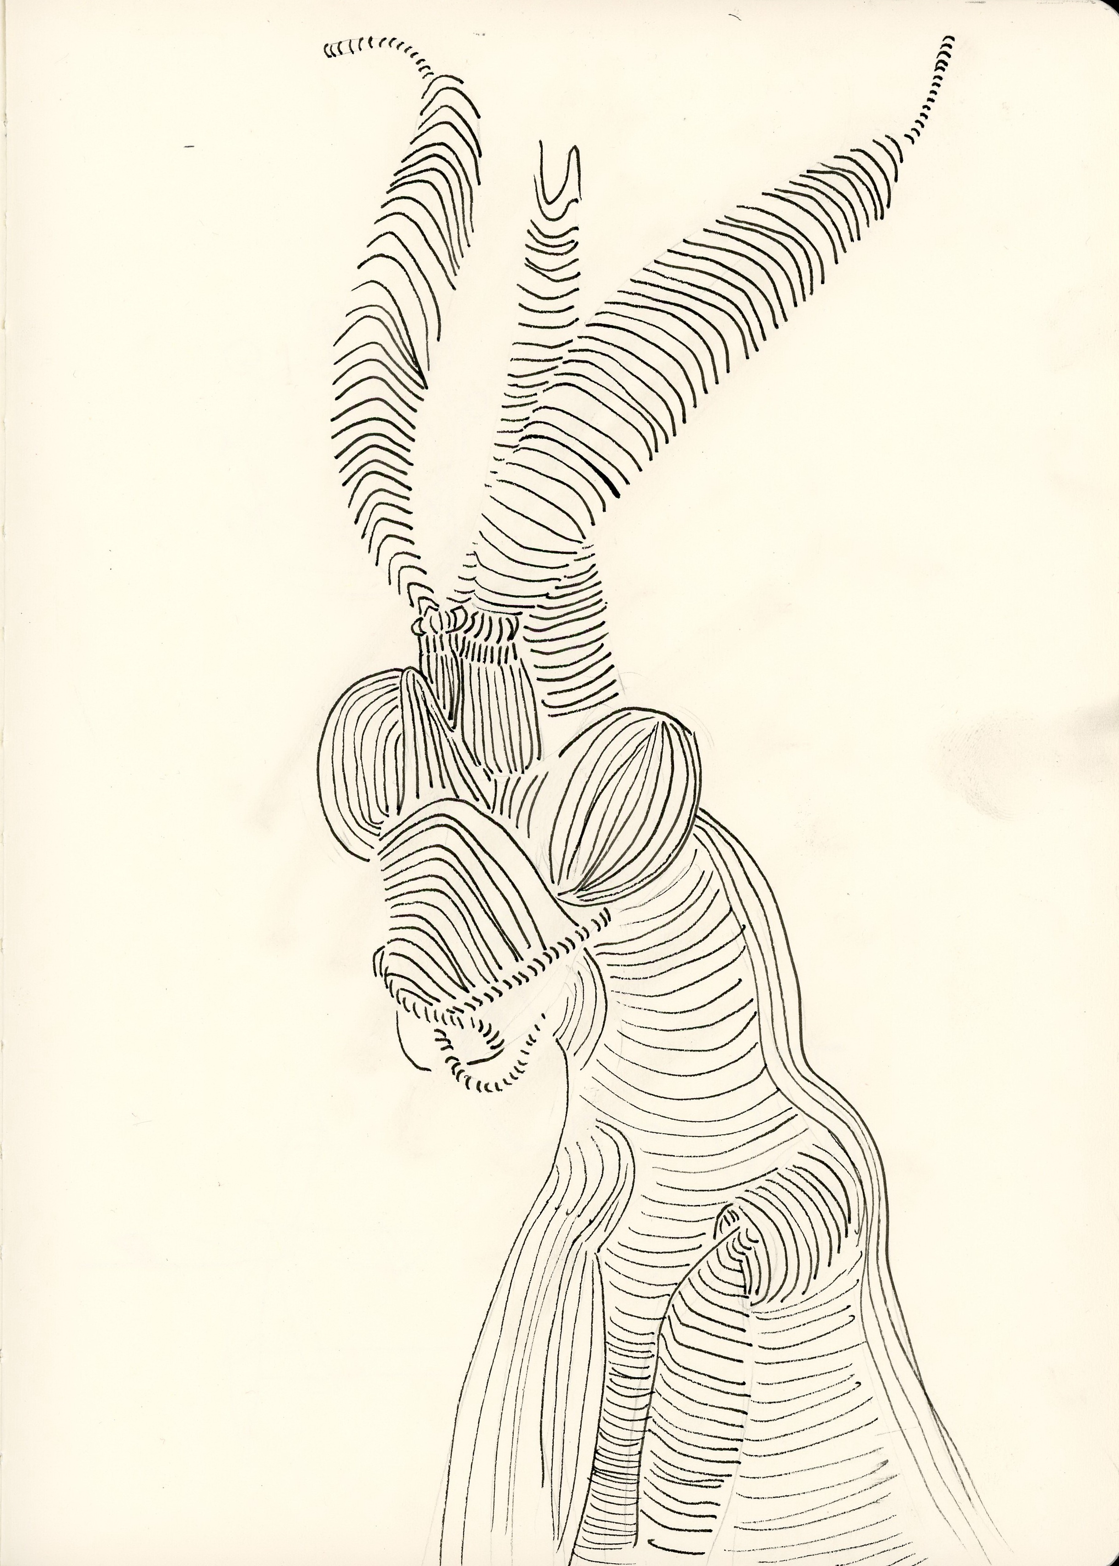
Насекомое в
линейной технике

Slide 6
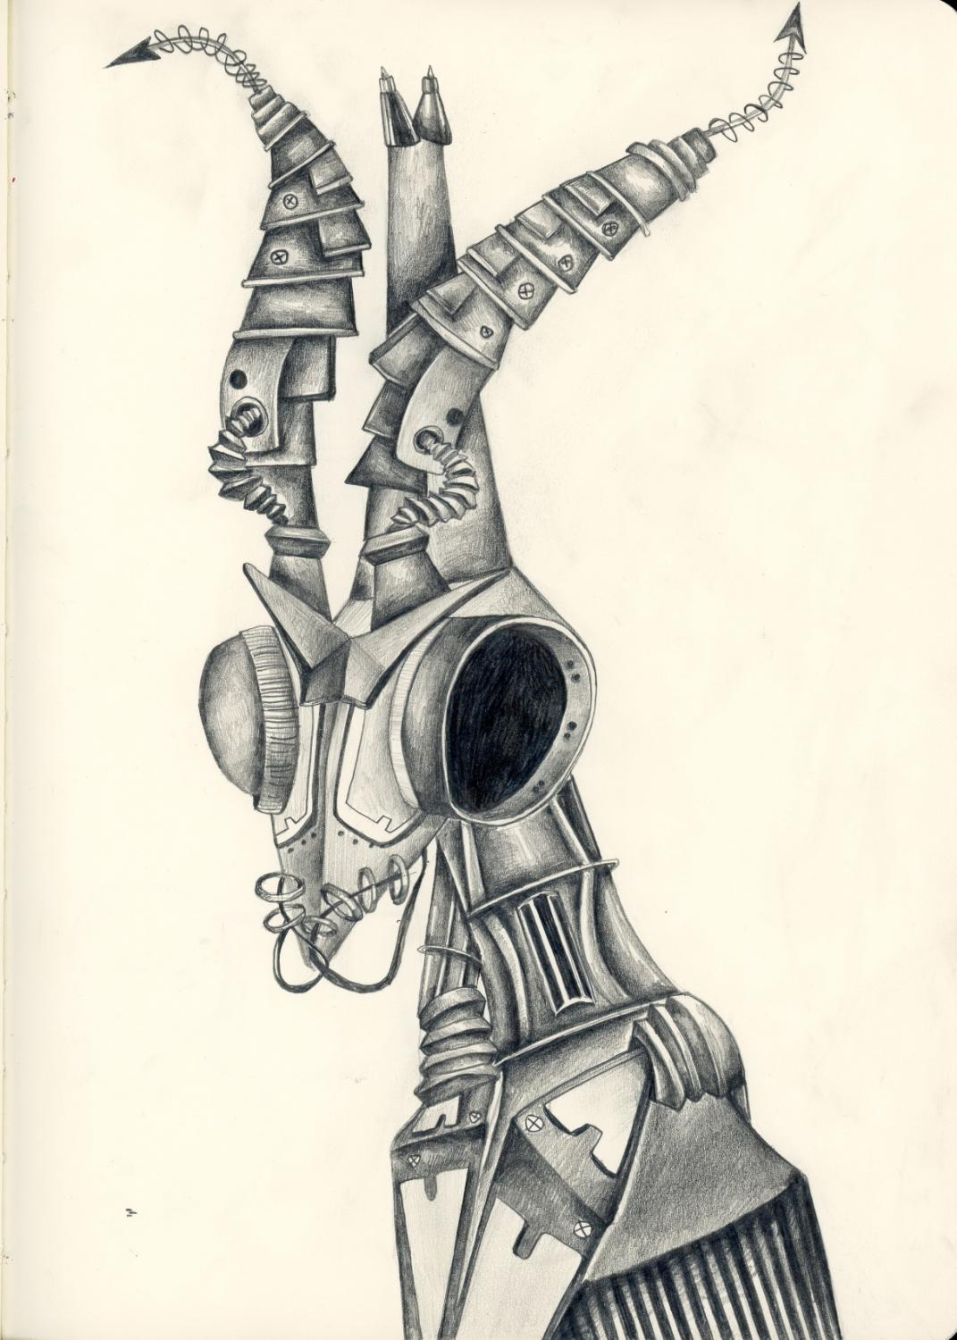
Технический объект

Slide 7
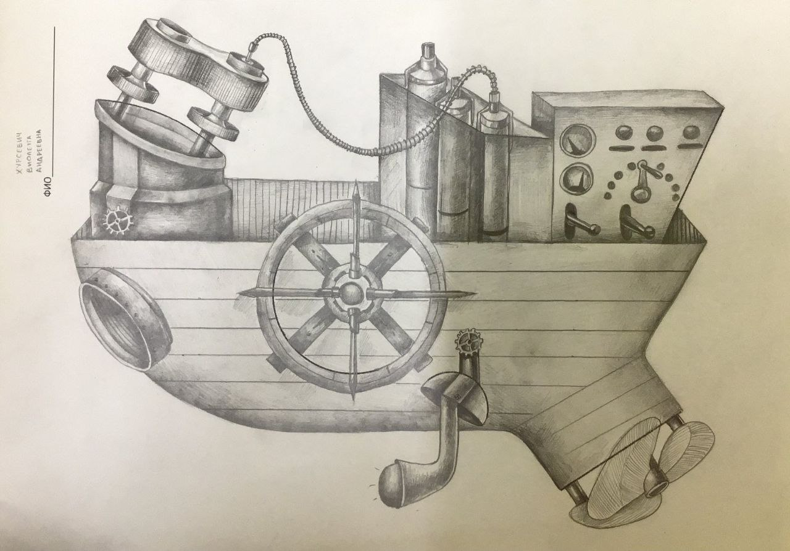
Технический объект
(экзаменационная работа)

Slide 8
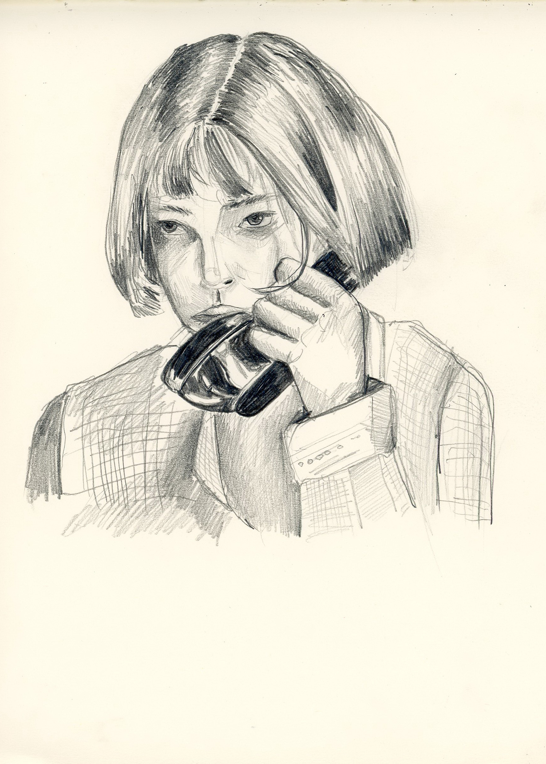
Портрет персонажа

